Slide 1
Чумной форт или «Император александр I»
Презентацию выполнила ученица 10-Б класса Харьковского лицея №149 Сова Ирина

Slide 2
Чума́ (лат. pestis — зараза) — острое природно-очаговое инфекционное заболевание группы карантинных инфекций, протекающее с исключительно тяжёлым общим состоянием, лихорадкой, поражением лимфоузлов, лёгких и других внутренних органов, часто с развитием сепсиса. Заболевание характеризуется высокой летальностью и крайне высокой заразностью.
В природных очагах источниками и резервуарами возбудителя инфекции являются грызуны — сурки, суслики и песчанки, мышевидные грызуны, крысы (серая и черная), реже домовые мыши, а также зайцеобразные, кошки и верблюды. Переносчики возбудителя инфекции — блохи различных видов.
Возбудителем является чумная палочка (лат. Yersinia pestis), открытая в июне 1894 года французом Александром Йерсеном и японцем Китасато Сибасабуро.

Slide 4
В средние века чума считалась наказанием господним. Каждый боролся с ней как мог. Одни протирали одежду и деньги уксусом, другие запирались в своих домах. Эффективным средством для борьбы с заболеванием считали чеснок. Были и более экзотические средства:кожа змеи, сердце лягушки, рог единорога, самым эффективным средством считался запах козла. Врачи, опасаясь чумы, надевали странные кожаные маски, которых люди боялись не меньше самого заболевания.

Slide 5
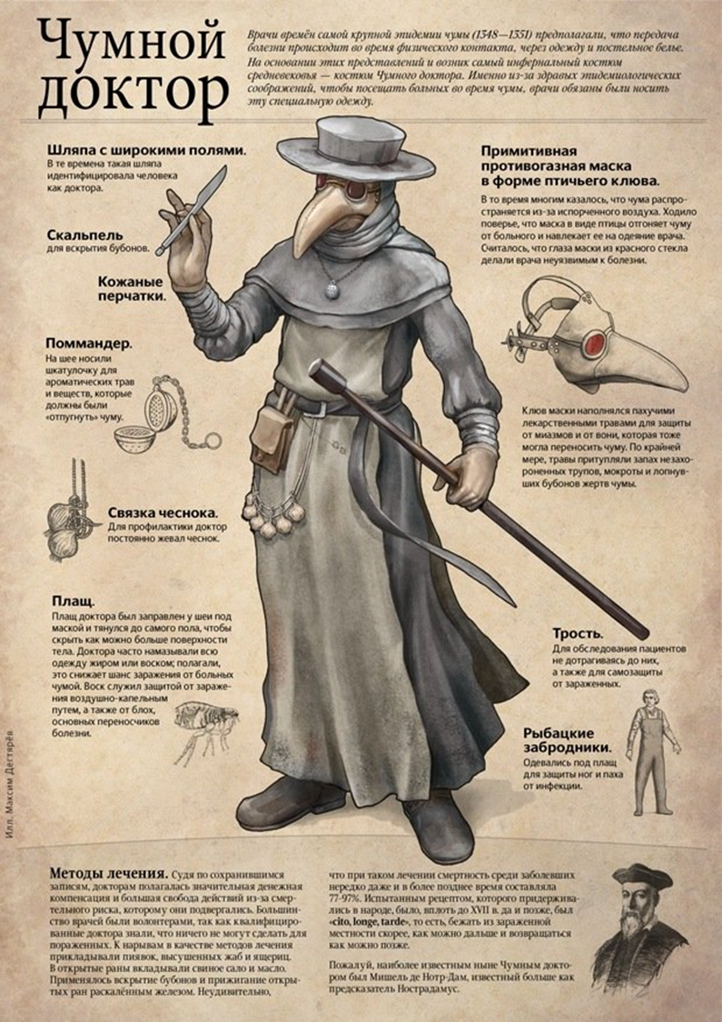
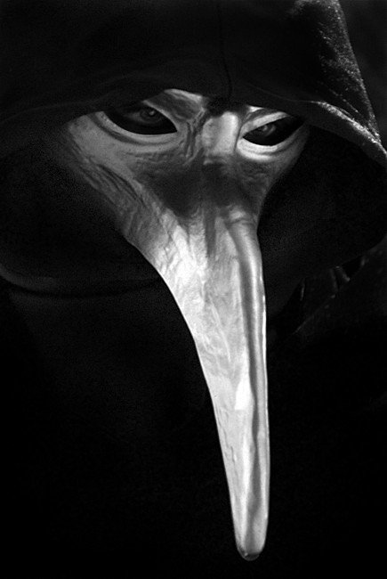

Slide 6
Чума- это черная смерть
Первая известная в истории крупная эпидемия чумы была зафиксирована в Европе еще в Xl в. н.э (Её называли Юстиниановой чумой)
В середине XlV века чума снова проснулась на просторах Азии. По караванным и морским путям она двинулась в Европу. Многие города пали в ходе этой страшной эпидемии. Данное заболевание, которое исследователи называют черной смертью, унесло жизни 75 млн. человек.
Третья мощная эпидемия пришлась на конец XlX в. В России знали о надвигающейся опасности и готовились к ней. Первые опыты по производству противочумных препаратов начались на окраине Санкт-Петербурга. Но, опасаясь опасной инфекции, исследования решили вести подальше от столицы.

Slide 7
Подходящее место нашли в одном из Фортов Кранштадта.

Slide 8
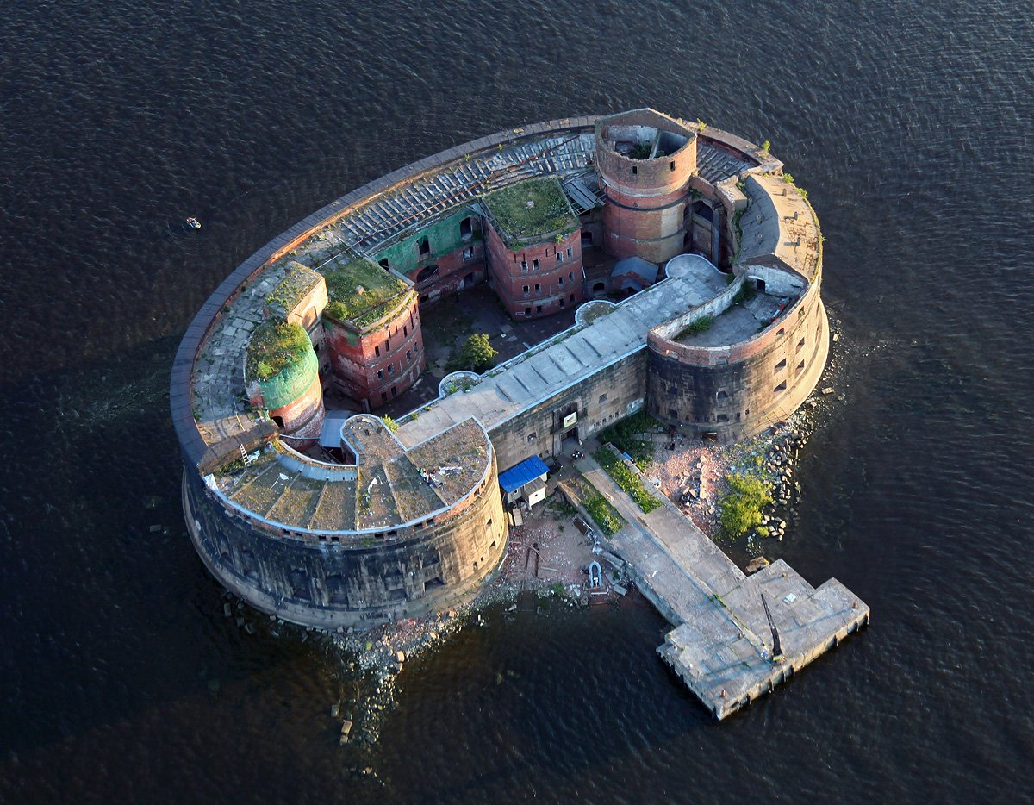

Slide 9
Крепость строили 10 лет вручную. Целью создания форта являлся контроль над Южным фарватером системой перекрестного огня совместно с фортами «Пётр I», «Рисбанк» («Павел I») и «Кроншлот». Форт никогда не участвовал в боевых действиях, тем не менее, он сыграл определенную роль в Крымской войне.
В 1897 году на базе Императорского института экспериментальной медицины была создана «Особая комиссия для предупреждения занесения чумной заразы и борьбы с нею в случае её появления в России» (КОМОЧУМ).

Slide 10
Двухэтажный снаружи форт имел внутри три этажа. Здание было симметрично разделено на две половины, у каждой была своя лестница. Одна из камня, другая чугунная. Правая часть, состоящая из служебных помещений была заразная, левая – незаразная.
В форте располагались лаборатории, операционная, конюшни и помещения для других животных, на которых пробовали действия изобретаемых лекарств: коров, коз, верблюдов, обезьян, кроликов и даже северных оленей.

Slide 11
Трудно даже хотя бы частично представить себе значение работы всех тех, кто трудился на «Чумном форту», кто дал возможность поставить надёжный заслон самым страшным эпидемиям и спасти тем самым миллионы человеческих жизней.

Slide 12
Лаборатория имела два отделения: заразное и незаразное, а также помещения для врачей, служителей и парадные комнаты для гостей и проведения конференций. (Лабораторию посещали именитые гости и слушатели Институтских курсов бактериологии.)
В незаразном отделении находился целый зверинец из опытных животных: обезьян, кроликов, морских свинок, крыс, мышей, северных оленей... Но главным лабораторным животным была лошадь. В конюшнях содержалось 16 и более лошадей, среди них некоторые по несколько лет вырабатывали противочумную сыворотку. Часть внутреннего двора крепости занимал манеж для выгула, имелся специальный подъемник-лифт на одну лошадь.
В форте поддерживался определенный распорядок дня. Соблюдались строгие меры безопасности, в заразном отделении работали в прорезиненных плащах поверх халатов, в таких же штанах, в резиновых ботах.

Slide 13
В казематах форта несколько десятков человек, преданных науке, более 20 лет занимались смертельно опасным трудом, в непосредственном контакте с возбудителями таких страшных инфекций как чума, холера, сибирская язва и др. К сожалению, далеко не все документы Чумного форта дошли до наших дней и мы не можем назвать имена всех сотрудников лаборатории, вот только некоторые из них: Д.К.Заболотный, А.А.Владимиров, В.И.Турчанинов-Выжникевич, М.Г.Тартаковский, Н.М.Берестнев, И.З.Шурупов, А.И.Берников, М.Ф.Шрайбер, А.Н.Червенцов, В.И.Исаев. Некоторые специалисты умерли во время исследований.

Slide 14
В начале 2004 года молодым парнем была найдена вот эта ампула. То ли с лекарством, то ли с биологическим оружием. Парень объявил о продаже ампулы в интернете. На это сразу отреагировали правоохранительные органы. Ампулу изъяли. Она оказалась в музее Института экспериментальной медицины, где и находится по сей день.

Slide 15
Сегодня «Чумной форт» разделяет печальную судьбу других кронштадтских крепостных сооружений. Как и другие форты, он постепенно с годами ветшает и разрушается. Хотя в форте все еще есть на что посмотреть: сохранились уникальные чугунные лестницы, механизмы и стены форта. Летом на маленьком пароходике сюда приезжают туристы, чтобы посмотреть на развалины форта-загадки. Зимой некоторые смельчаки добираются сюда пешком по ледяному покрову.

Slide 16
СПАсибо за внимание ☺

